Slide 1
数据可视化
交通大数据分析
2023
马晓磊
Notes:
Today I will just do an overview of this course.

Slide 2
Matplotlib
安装：
pip install matplotlib
或
conda install -c conda-forge matplotlib
官方文档：
Plot types：https://matplotlib.org/stable/plot_types/index.html
Examples：https://matplotlib.org/stable/gallery/index.html
Tutorials：https://matplotlib.org/stable/tutorials/index.html

Slide 3
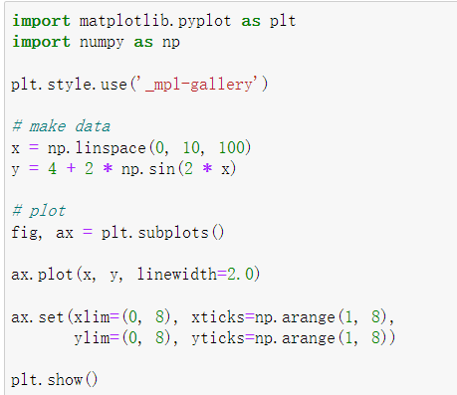
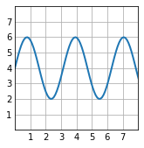
折线图

Slide 4
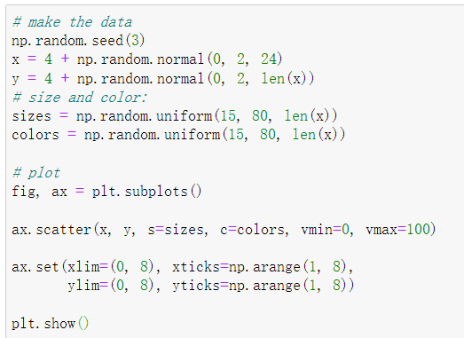
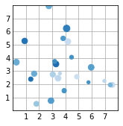
散点图

Slide 5
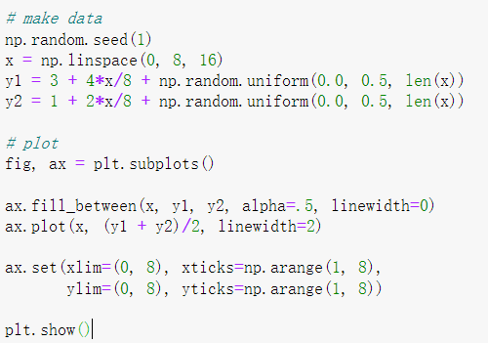
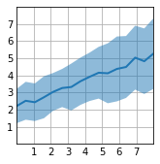
填充

Slide 6
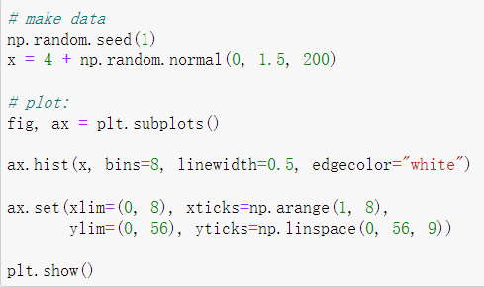
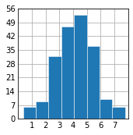
直方图

Slide 7
Streamlit
数据
模型
可视化
PostgreSQL
计算上传结果的误差
展示结果
SELECT & INSERT

